Slide 1


Итоговая аттестационная работа на тему: «Прогнозирование вероятности задержки рейсов в аэропорту»
Московский авиационный институт (национальный исследовательский университет)
Программа стратегического академического лидерства «Приоритет 2030»
Проект «Цифровая кафедра» МАИ
Дополнительная профессиональная программа профессиональной переподготовки «Методы искусственного интеллекта и предиктивная аналитика в проектах дефектоскопии»
Научный руководитель: к.ф.-м.н., старший преподаватель кафедры 804 В. М. Азанов
Консультант: д.т.н., доцент, профессор кафедры 806 В. А. Судаков
Москва – 2023

Slide 2
Команда проекта
Роль в команде | Фамилия, Имя и Отчество | Функции и результаты
Лидер | Попов Матвей Романович | организация рабочих процессов, создание тг-бота
Backend-разработчик | Ларшин Тимофей Андреевич | создание тг-бота, работа с датасетом
Backend-разработчик | Годовник Артем Геннадьевич | создание тг-бота
Тестировщик | Чемодурова Елизавета Вадимовна | тестирование тг-бота
Тестировщик | Бокарев Степан Михайлович | тестирование тг-бота
Дизайнер презентаций | Матвеева Татьяна Николаевна | создание презентации
Дизайнер интерфейсов | Диденко Егор Денисович | разработка интерфейса для тг-бота
ML-разработчик | Титеев Александр Максимович | поиск датасета, разработка архитектуры нейросети
HR-менеджер | Каширин Кирилл Дмитриевич | организация рабочих процессов

Slide 3
Актуальность темы
Наша команда пыталась решить проблему задержки авиарейсов.
Данная проблема очень актуальна для всех пассажиров авиарейсов и людей, которые часто пользуются информацией о вылетах самолетов.
Хотя задержки встречаются не так часто, проинформированный пассажир сможет более точно планировать время приезда в аэропорт, регистрацию авиабилетов, проход к терминалу вылета и пр.

Slide 4



Цель работы
Разработка программного обеспечения, позволяющего пассажирам авиарейсов возможность рационального планирования и прогнозирования действий на основе полученных данных о перелёте.

Slide 5
Задачи работы
1. Изучить документы, содержащие информацию о задержках авиарейсов различных компании.
2. Создание архитектуры нейронной сети для наиболее точного предсказания задержек авиарейсов.
3. Произвести обучение нейронной сети на основе предоставленных данных.
4. Оценить работоспособности полученной нейронной сети.
5. Создать интерес для взаимодействия с пользователями на основе кроссплатформенной системы Telegram.
6. Провести итоговое тестирование разработанного приложения на корректность отображения информации о задержках авиарейсов.
7. Оформить протокол результатов итогового тестирования.
8. Задокументировать полученные результаты проекта

Slide 6
Логика работы
Поиск подходящего датасета (Титеев Алекснадр)
Преобразование датасета (Ларшин Тимофей)
Создание и обучение нейросети (Попов Матвей, Титеев Александр)
Создание тг-бота (Годовник Артем, Ларшин Тимофей, Попов Матвей)
Тестирование (Бокарев Степан, Чемодурова Елизавета)
https://miro.com/app/board/uXjVMT3IBSI=/?share_link_id=656166102921

Slide 7
Стек технологий
Python 3.9
Tenserflow
Pandas
Sklearn
Matplotlib
Docker
Telegram API
https://gitlab.mai.ru/dsk_44/flights_delay

Slide 8

Архитектура решения, алгоритм решения задачи
Нейронная модель
(sklearn, tensorflow)
Backend
(python, aiogram, docker)
Telegram API

Slide 9
Работа с данными
https://www.kaggle.com/datasets/usdot/flight-delays
Удаление ненужных столбцов
Перемешивание датасета
Получение списка аэропортов и авиалиний
Разделение на обучающую и тестовую выборки

Slide 10
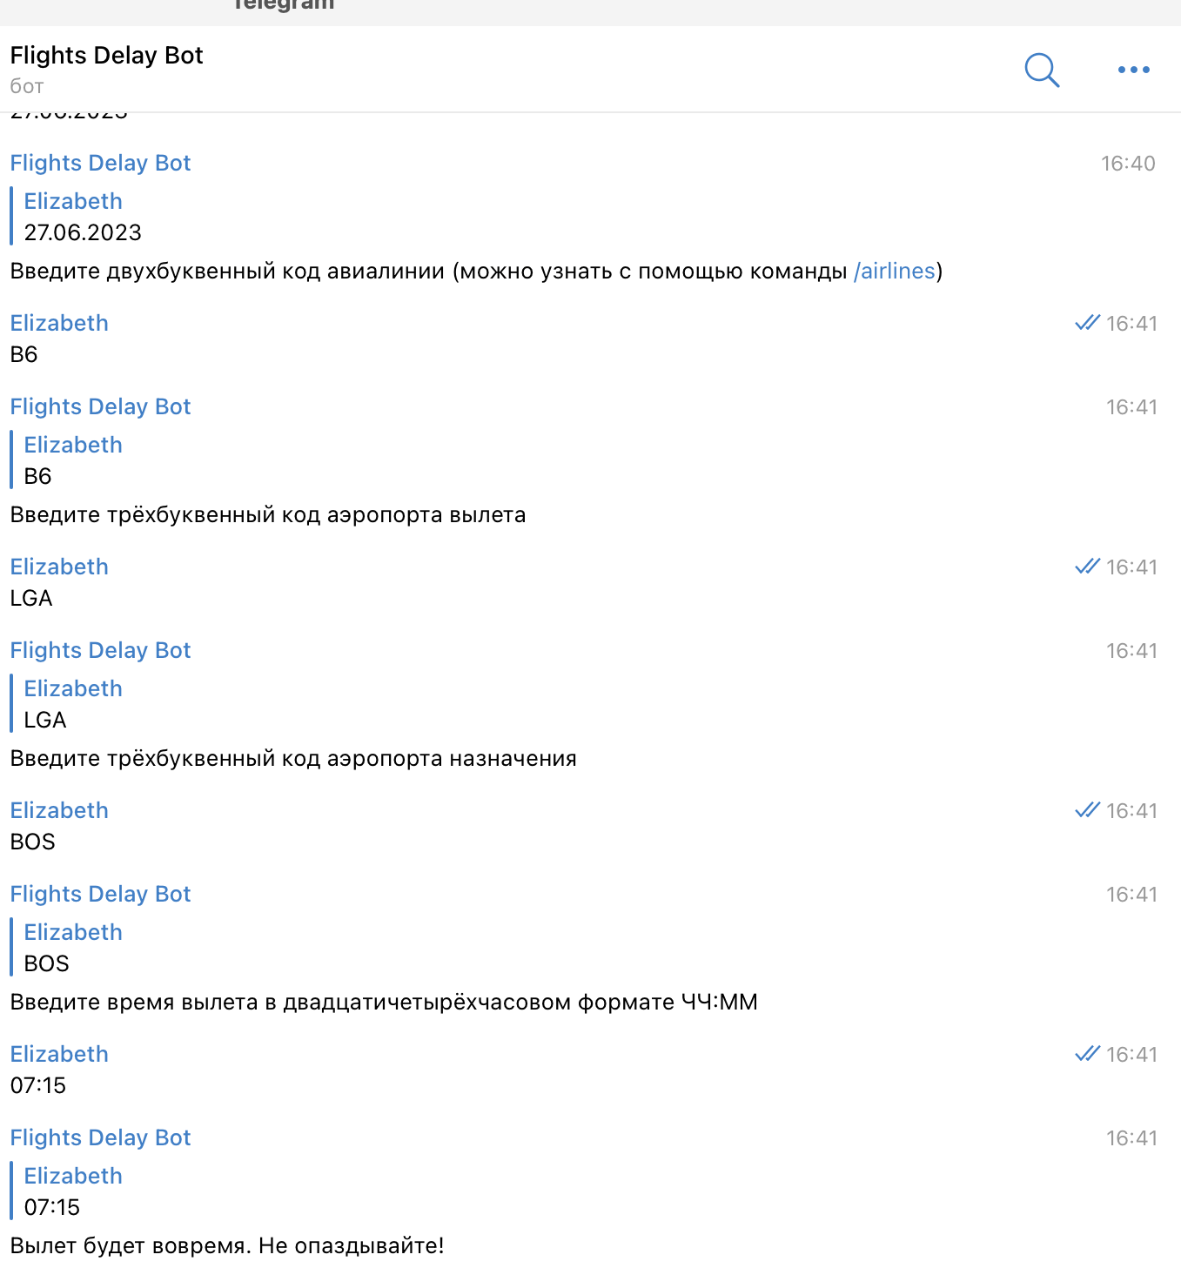
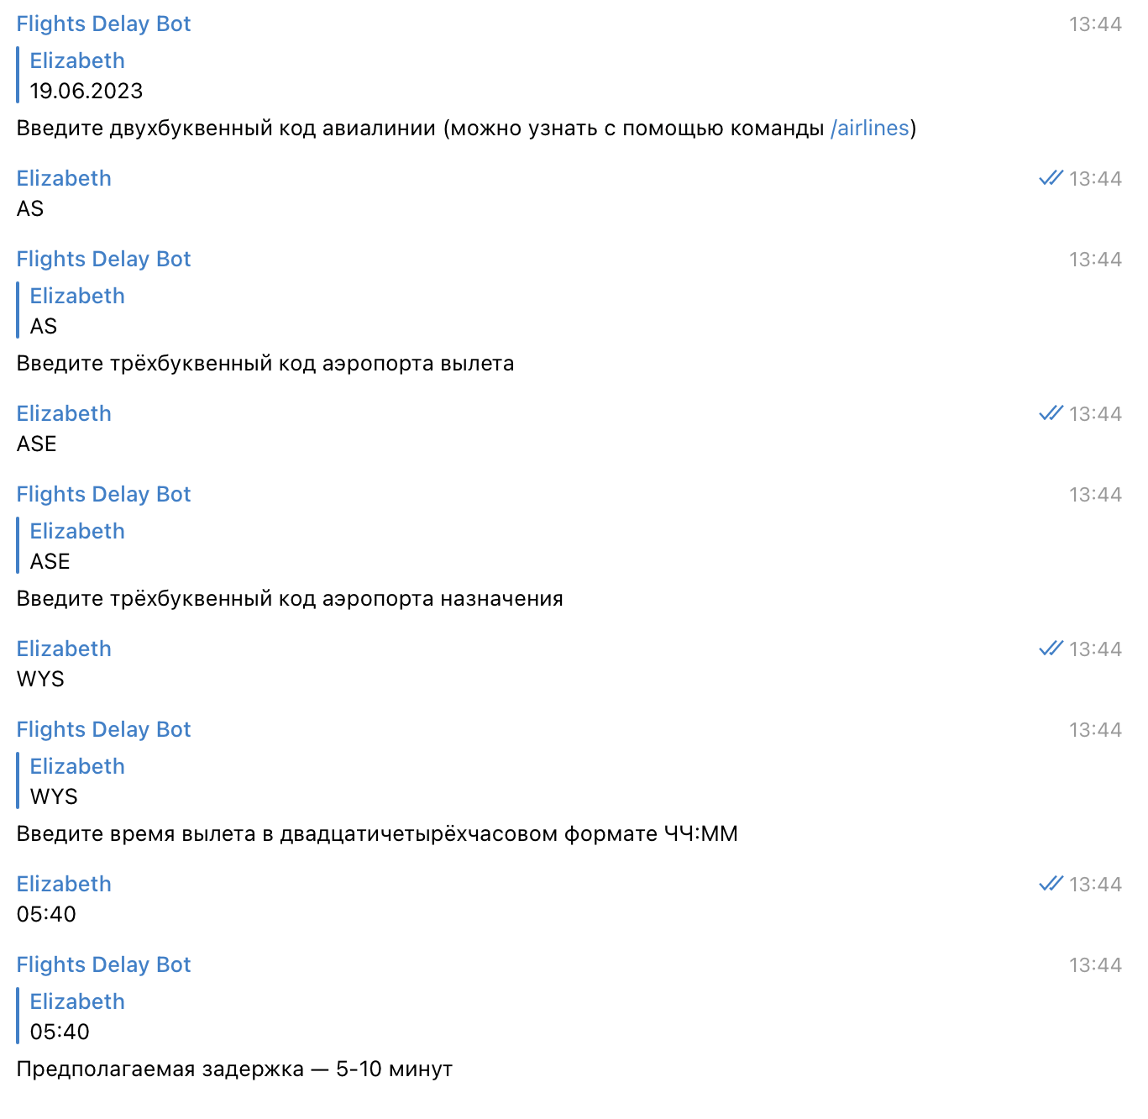
Результаты разработки

Slide 11
Оценка результата
В ходе тестирования были получены следующие варианты прогнозов:
Вылет будет вовремя. Не опаздывайте!
Предполагаемая задержка — 1-3 минуты
Предполагаемая задержка — 3-5 минут
Предполагаемая задержка — 5-10 минут
Возможна задержка больше 10 минут

